Slide 1
目录
宠物交流网站
Pets Communication Platform
FROM：222100306 洪朗晨
2024-04-08
Notes:
大家好，我们的主题宠物交流网站
接下来由我代表小组做原型设计报告分享

Slide 2
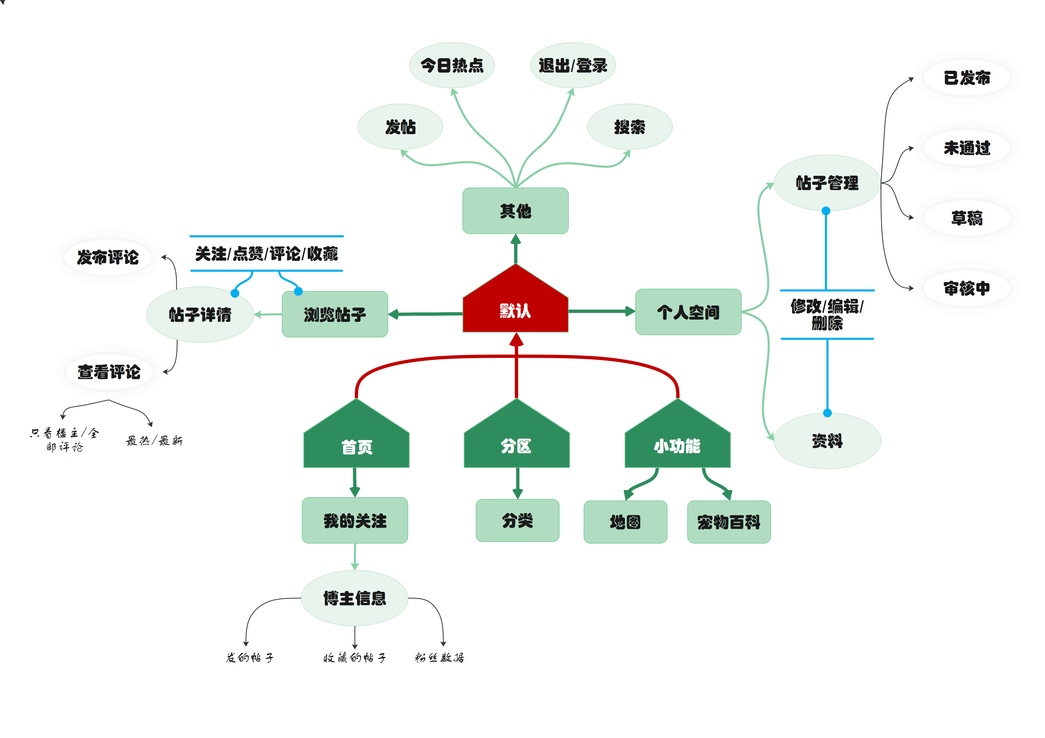
00
思维导图
目录
目录
Notes:
1. 默认基础功能：这部分将介绍我们的基本功能和特点，也就是在每一个页面都具有的基本功能，包括发帖、登录退出、帖子浏览等 2. 首页：首页与其他页面不同的是，多了一栏我的关注，在左侧会显示关注博主信息 3. 分区：这部分将介绍我们如何将内容分区，方便用户查找和浏览 4. 小功能：最后，还利用已有的地图引擎，进行地点扫描和路径规划

Slide 3
目录
0
思维导图
1
基础功能
2
首页
3
分区
4
小功能
Notes:
接下来，请浏览一下今天的PPT目录 我们将从思维导图过渡到具体设计介绍

Slide 4
01
基础功能
fundamental
浏览帖子
Notes:
在这个基础功能中，我们将详细介绍如何浏览帖子，如何查看评论，以及如何发布评论等基础功能

Slide 5



功能概要
普通功能
功能集合
交流平台
简约管理
浏览帖子
个人空间
发帖
帖子详情
今日热点
帖子管理
发布评论
登录/退出
个人资料
查看评论
搜索
资料编辑
Notes:
功能概要： 1. 浏览帖子：用户可以浏览各种帖子，包括新闻、分享、讨论等 2. 功能集合：包括评论、点赞、分享、收藏、搜索等功能 3. 个人空间：用户可以设置个人信息、管理帖子、查看个人动态等

Slide 6
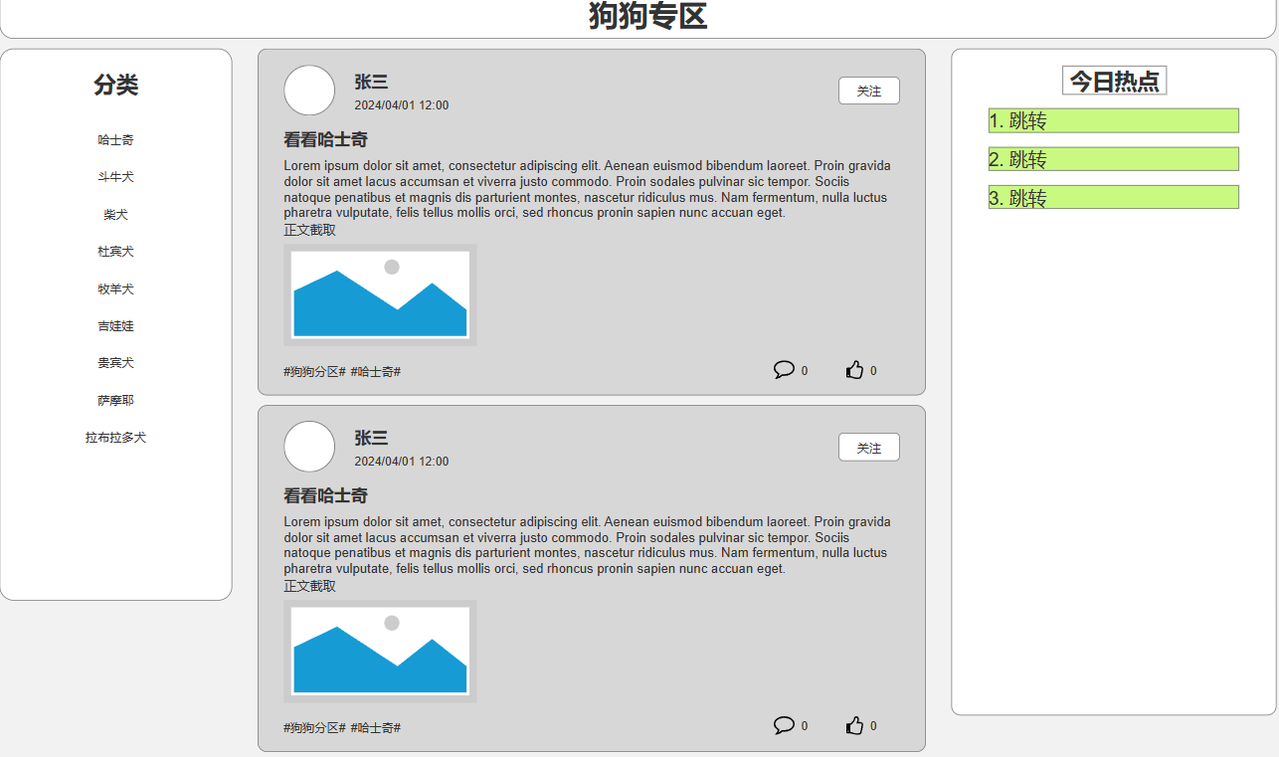
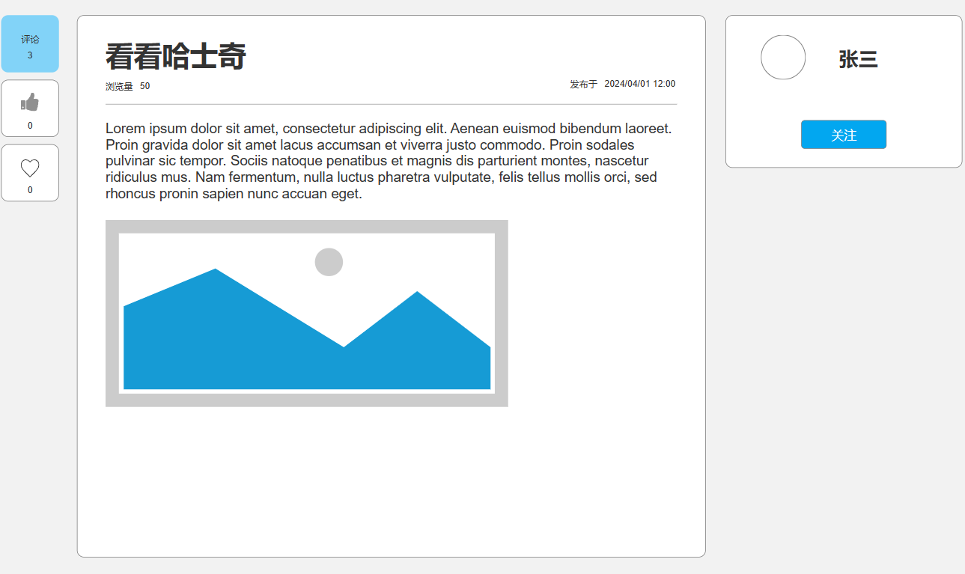
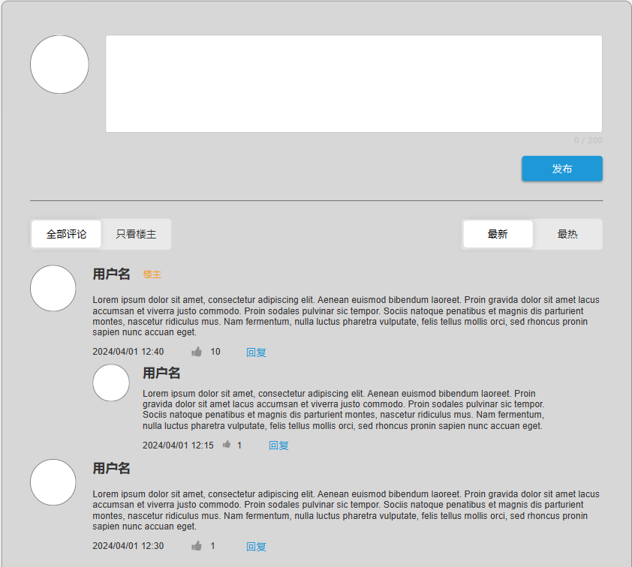
浏览帖子
帖子详情
查看评论
关注
直接评论
点赞
回复评论
评论
全部/博主
收藏
最新/最热
Notes:
首先，我们来看看浏览帖子这个主题 在这个部分，我们将探讨帖子详情和查看评论两个子内容
点击某发帖，可以进入发帖详情，我们可以看到此处具有点赞收藏关注等功能
除了评论回复功能外，在评论的查看中，可以对查看类型进行分类

Slide 7
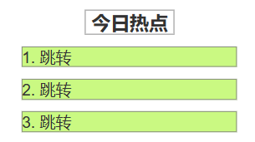
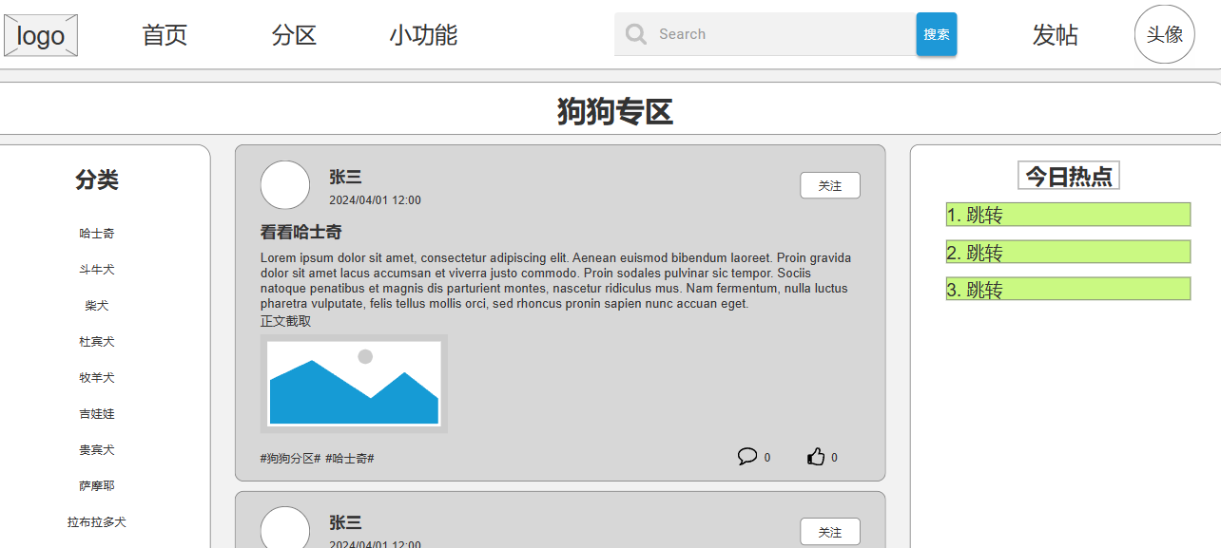
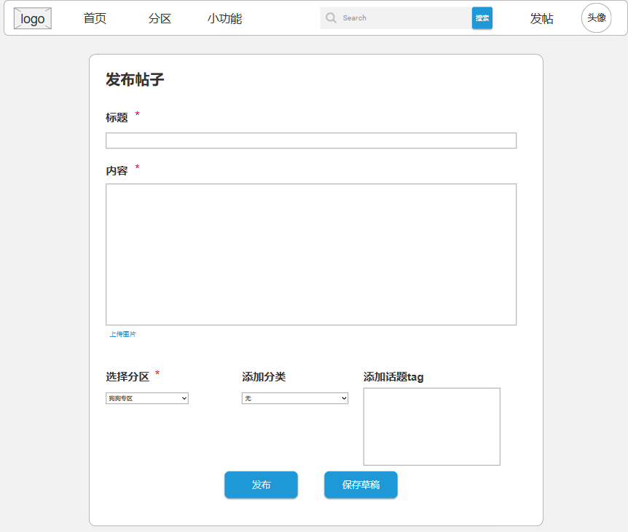
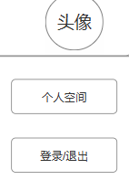

功能集合
1.发帖：填写标题、内容，选择分区、分类、话题 2.搜索：每个部分导航栏都有搜索框，搜索帖子关键词
3.今日热点：今日热点在右侧，跳转到今日热点官网
4. 个人空间：以下会详细介绍个人空间的个人资料和稿件管理
Notes:
功能集合集中于四个主要功能：发帖、搜索、今日热点和个人空间 首先是发帖，作为用户，您可以在此填写帖子标题、内容，并选择帖子所属的分区、分类和话题 此外，每个部分导航栏都设有搜索框，便于您快速搜索感兴趣的帖子关键词 此外，我们还设有今日热点功能，用户可以通过右侧的热点跳转到今日热点官网，了解最新的热点新闻 最后，我们将详细介绍个人空间中的个人资料和稿件管理功能 在这里，您可以查看自己的帖子和点赞数，并管理您的个人资料

Slide 8
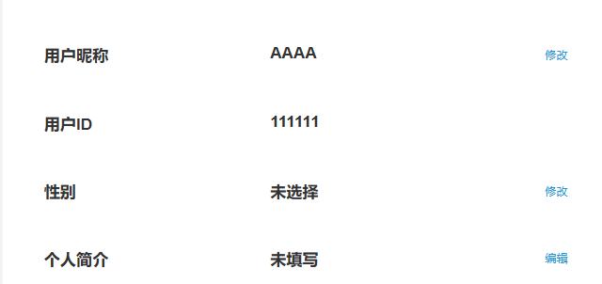
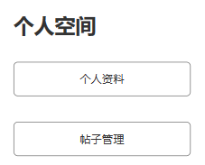
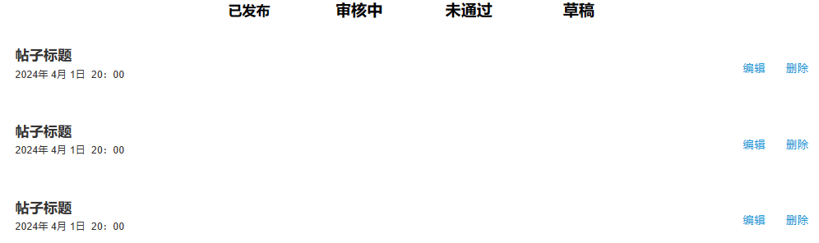
个人空间
Notes:
接下来我们进入个人空间，
我们可以看到此处具有个人资料和帖子管理两大部分，页面设计如上
帖子管理中，可以对已发布和审核中的帖子进行编辑和删除

Slide 9
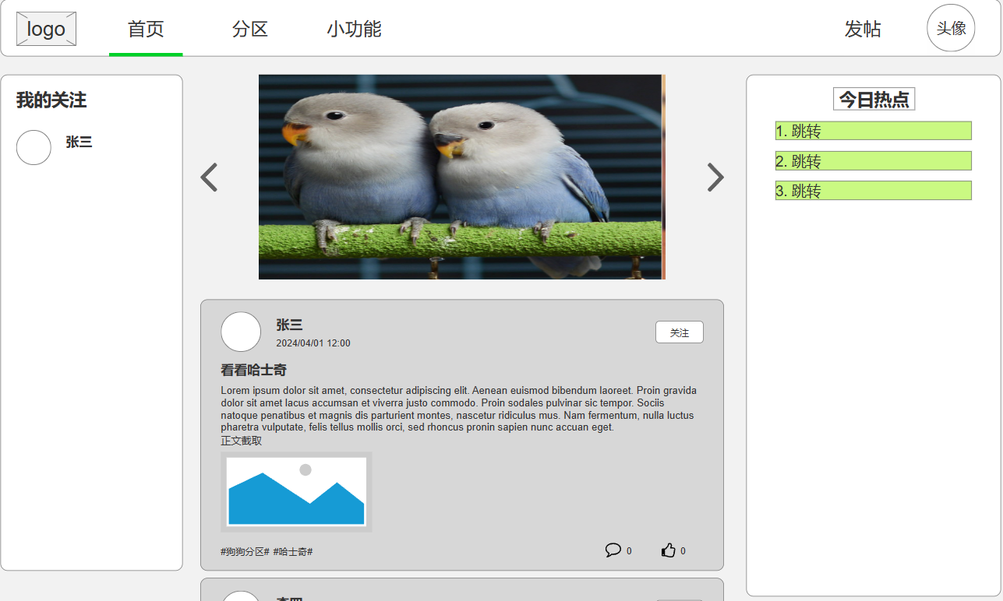
我的关注
我的关注
我的关注
02
首页
home page
我的关注
我的关注
我的关注
Notes:
此处展示的是首页页面，我们将从我的关注进入到博客页面

Slide 10
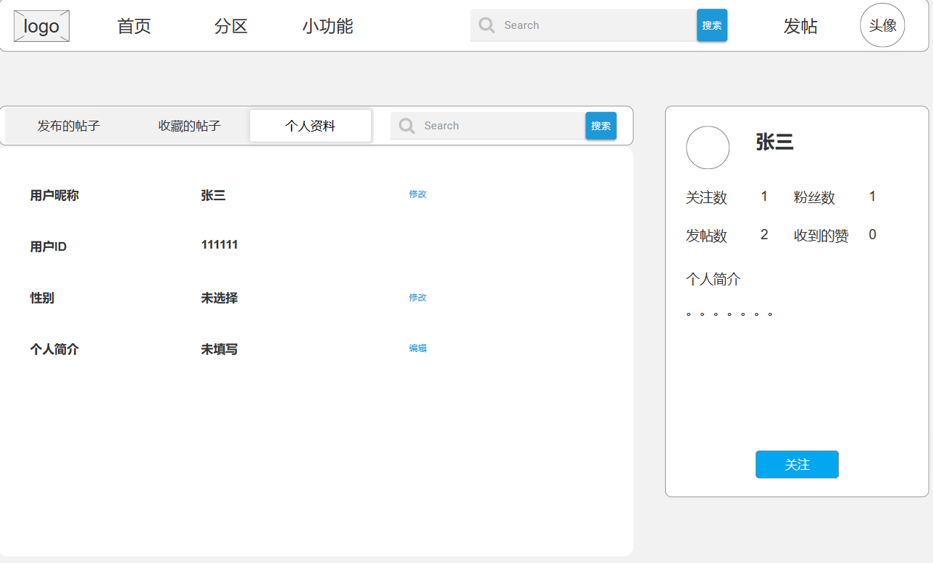
我的关注
我的关注
1.博主信息简介：姓名、头像、昵称等
博主信息 展示博主的个人信息，包括昵称、头像、简介等。 2.博主粉丝数据统计报告
提供博主粉丝数据的统计，如总粉丝数、新增粉丝数等。
Notes:
在关注中，你会看到博主的昵称、头像 博主的简介也会让你对我有个大致的了解
接着，让我们来到这个页面上的第二个部分——粉丝数据统计报告 在这里，你会看到博主的总粉丝数以及关注数、发帖数等

Slide 11
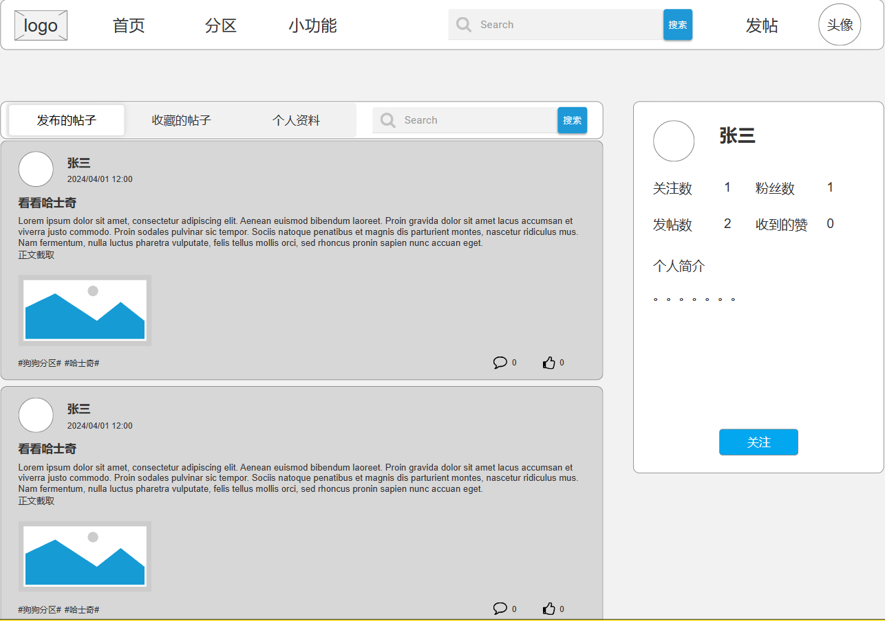
我的关注
3.“博主帖子列表入口，收藏帖方便浏览
显示博主发布的帖子列表，可点击进入帖子详情页。 展示博主收藏的帖子，方便其他用户浏览。
Notes:
“博主帖子列表入口这个页面中，我们提供了一个方便用户浏览博主发布的帖子列表的入口，用户可以直接点击进入帖子详情页 同时，我们还展示了博主收藏的帖子，这样不仅可以让其他用户更好地了解博主的喜好和动态，也方便用户快速浏览感兴趣的内容 此外，我们的页面布局和交互设计，力求为用户提供更加流畅和便捷的体验

Slide 12
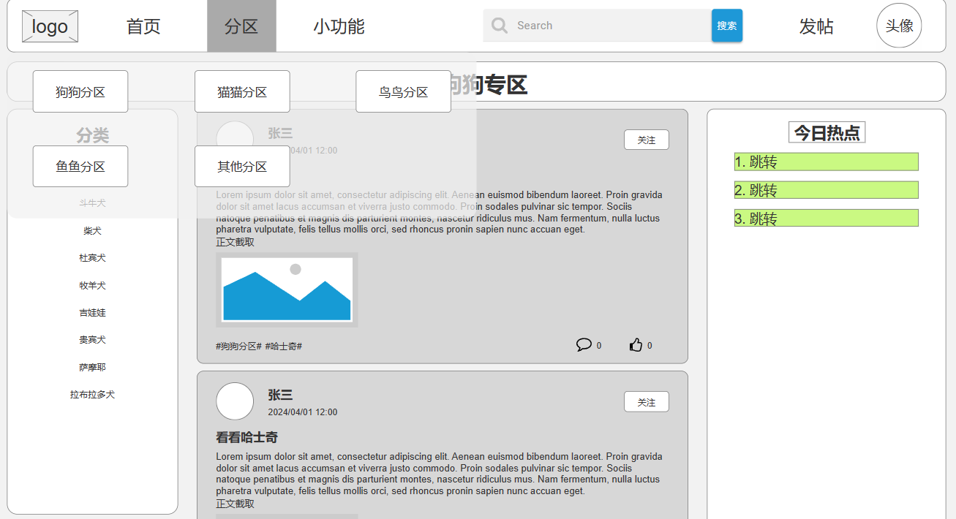
03
分区
partition
分类
Notes:
接下来将探讨分区分类检索

Slide 13
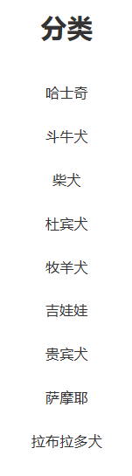
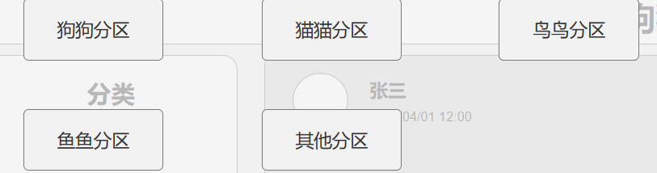
分类
1.宠物猫狗大类分区
分为猫、狗、鸟、鱼、其他五大分区，使得检索效率提升30%。 2.宠物小类分类
大类分区内设计小类分区，使得系统中存在的宠物类型更加清晰明了。
Notes:
我们设计了的宠物分类系统 首先，我们的分类系统将宠物猫狗大类分区分为五大类：猫、狗、鸟、鱼和其他
每一类宠物下设计了若干最流行的物种具体类型
分类系统旨在为用户提供更高效、更便捷的宠物选择体验

Slide 14
地图
04
小功能
Small features
Notes:
接下来探讨地图和百科功能

Slide 15
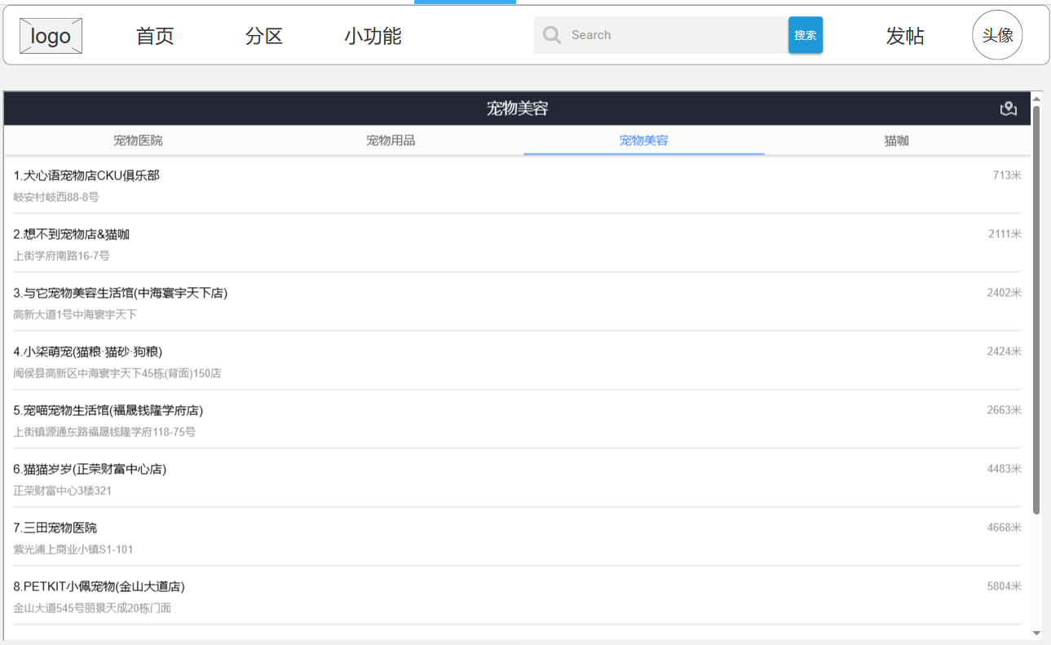
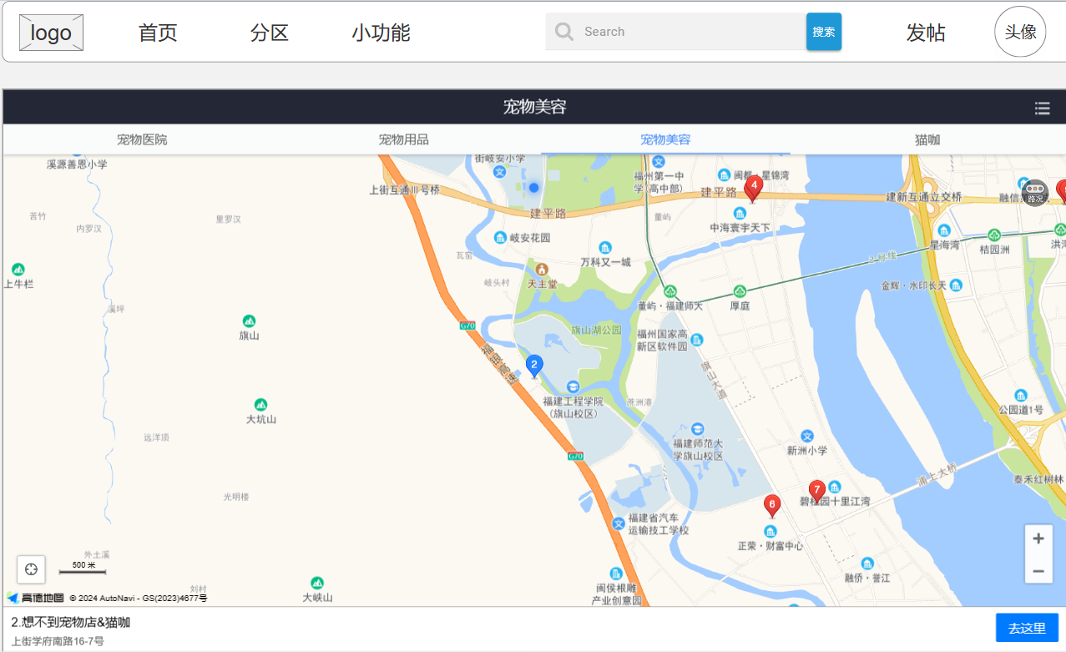
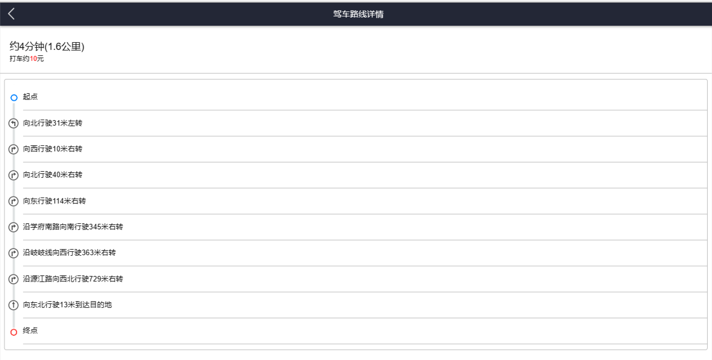
地图
地图是探索的伙伴，引导着人们对爱宠的发现。
附近地点列表
地图寻址展现
详细路线规划
附近地点列表提供了周边地区的医院、用品、美容、猫咖等信息，方便用户了解周边环境和活动选择。
地图寻址展现是通过地图功能展示具体位置信息，帮助用户准确定位并导航至目标地点的过程。
详细路线规划指通过地图服务提供的功能，为用户规划出从起点到目的地的最佳行驶路线，并提供详细的导航指引和交通信息。
宠物百科
Notes:
进入地图功能，
1. 附近地点列表，提供了周边地区的医院、用品店、美容院、猫咖等宠物的周边环境和活动选择 2. 地图寻址，可以清晰地看到宠物的具体位置，帮助我们准确定位并导航至目标地点 3. 最后，我们来看看详细路线规划，系统自动规划出从起点到目的地的最佳行驶路线，并提供详细的导航指引和交通信息

Slide 16
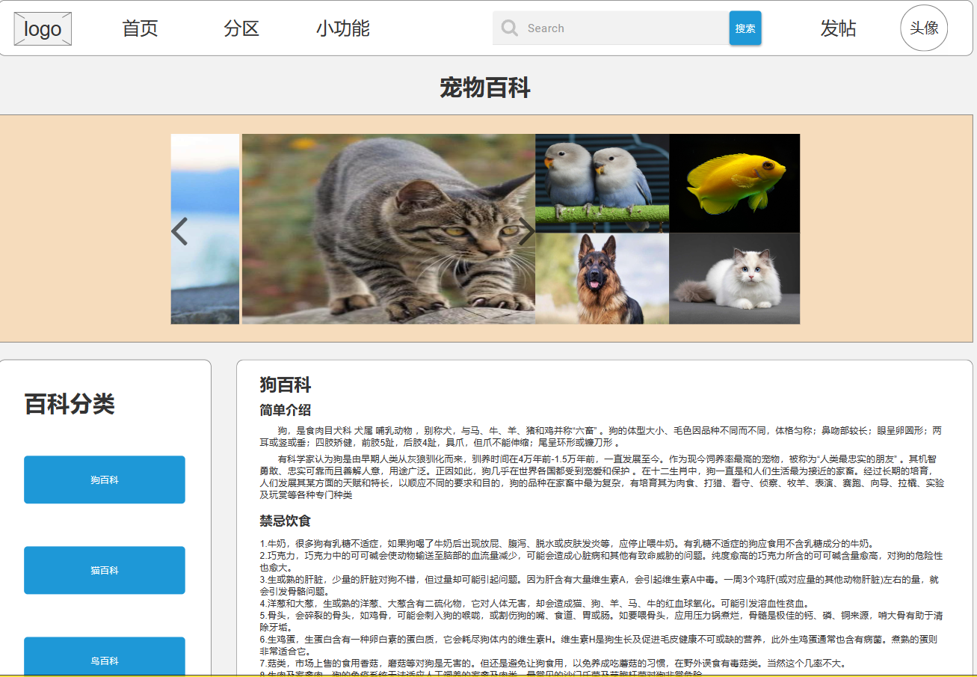
宠物百科
百科的花园里，知识的花朵绽放，引领我们走向情深的海洋。
宠物百科是宠物爱好者的指南，提供了各类宠物品种资料、养护技巧和健康知识。用户可深入了解宠物特点、习性及需求，学习正确照顾方法，构建更深情感。同时，它也是交流与分享平台，让爱宠人士相互学习、交流经验，共同成长，为宠物健康快乐生活提供指引。
宠物百科
Notes:
最后的宠物百科，展现了我们整理的各类宠物品种的资料、养护技巧和健康知识，这是宠物爱好者的指南。

Slide 17
THANK YOU
宠物
分享链接-BloodGirl2022/pets_prototype_PPT: 第五次作业宠物原型设计PPT(222100306) (github.com)
2024-04-08
Notes:
总之，这个宠物交流网站让爱宠人士相互学习、交流经验，为如何照顾宠物提供指引
谢谢大家！

